Slide 1



Slide 2
第3讲 内容提纲
第一节：进程概念
第二节：处理机调度
第三节：进程控制
第四节：同步互斥与进程间通信
第五节：ch3：分时多任务系统

Slide 3
进程概念
进程的概念
进程控制块
进程状态
三状态进程模型

Slide 4
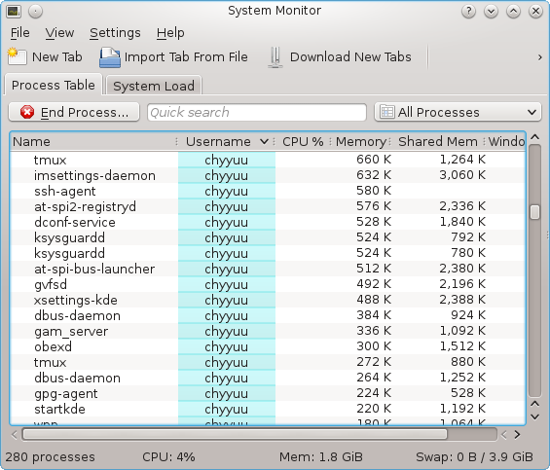
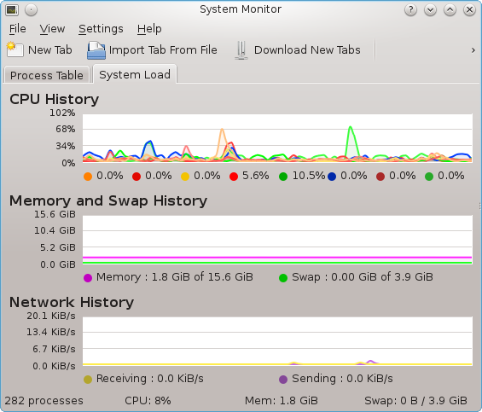
实际操作系统中的进程
进程和程序是什么样的关系？

Slide 5
进程的定义
进程是指一个具有一定独立功能的程序在一个数据集合上的一次动态执行过程
共享库
栈
文件头
void X (int b) {
if(b == 1) {
…
int main() {
int a = 2;
X(a);
}
代码
初始化数据
堆
编译链接
加载
初始化数据
代码
源代码文件
可执行文件
进程地址空间

Slide 6
内存中的进程
程序源代码
内存中进程
void X (int b) {
if(b == 1) {
…
int main() {
int a = 2;
X(a);
}
main; a = 2
栈
X; b = 2
堆
void X (int b) {
if(b == 1) {
…
int main() {
int a = 2;
X(a);
}
代码段

Slide 7

进程的组成
进程包含了正在运行的一个程序的所有状态信息
■
代码
■
数据
■
状态寄存器
CPU状态CR0、指令指针IP
■
通用寄存器
AX、BX、CX…
■
进程占用系统资源
打开文件、已分配内存…

Slide 8
进程的特点
■
动态性
并发性
■
可动态地创建、结束进程
独立性
■
进程可以被独立调度并占用处理机运行
制约性
■
不同进程的工作不相互影响
因访问共享数据/资源或进程间同步而产生制约
进程执行过程
A
进程
切换
四个指令指针
B
进程
D
C
A
B
C
D
B
C
A
时间
D

Slide 9
进程与程序的联系
■ 进程是操作系统处于执行状态程序的抽象
程序 = 文件 (静态的可执行文件)
进程 = 执行中的程序 = 程序 + 执行状态
■ 同一个程序的多次执行过程对应为不同进程
如命令“ls”的多次执行对应多个进程
■ 进程执行需要的资源
内存：保存代码和数据
CPU：执行指令

Slide 10
进程与程序的区别
■
进程是动态的，程序是静态的
程序是有序代码的集合
进程是程序的执行，进程有核心态/用户态
■
进程是暂时的，程序的永久的
进程是一个状态变化的过程
程序可长久保存
■
进程与程序的组成不同
进程的组成包括程序、数据和进程控制块

Slide 11
进程概念
进程的概念
进程控制块
进程状态
三状态进程模型

Slide 12
进程控制块（PCB，Process Control Block）
操作系统管理控制进程运行所用的信息集合
■
操作系统用PCB来描述进程的基本情况以及运行变化的过程
■
PCB是进程存在的唯一标志
每个进程都在操作系统中有一个对应的PCB

Slide 13
进程控制块的使用
■
进程创建
生成该进程的PCB
■
进程终止
回收它的PCB
■
进程的组织管理
通过对PCB的组织管理来实现
PCB具体包含什么信息？如何组织的？
进程的状态转换……？

Slide 14
进程控制块
■
进程标识信息
■
处理机现场保存
共享库
■
进程控制信息
PC
栈
SP
其他寄存器
PID
UID
堆
调度优先级
打开文件列表
初始化数据
…
代码
进程地址空间

Slide 15
进程控制信息
■
进程间通信信息
进程间通信相关的各种标识
■
存储管理信息
指向进程映像存储空间数据结构
■
进程所用资源
进程使用的系统资源，如打开文件等
■
调度和状态信息
调度进程和处理机使用情况
■
有关数据结构连接信息
与PCB相关的进程队列

Slide 16
进程概念
进程的概念
进程控制块
进程状态
三状态进程模型

Slide 17
进程的生命周期划分
■
进程创建
■
进程执行
■
进程等待
■
进程抢占
■
进程唤醒
■
进程结束

Slide 18
进程创建
引起进程创建的情况
创 建
■
系统初始化时
■
用户请求创建一个新进程
■
正在运行的进程执行了创建进程的系统调用
就 绪

Slide 19
进程执行
创 建
内核选择一个就绪的进程，让它占用处理机并执行
■
如何选择？
运 行
就 绪

Slide 20
进程等待
■
进程进入等待(阻塞)的情况：
创 建
请求并等待系统服务，无法马上完成
启动某种操作，无法马上完成
就 绪
运 行
需要的数据没有到达
■
只有进程自身才能知道何时需要等待某种事件的发生
等 待
20

Slide 21
进程抢占
创 建
■
进程会被抢占的情况
高优先级进程就绪
进程执行当前时间用完
就 绪
运 行
等 待

Slide 22
进程唤醒
■
唤醒进程的情况：
创 建
被阻塞进程需要的资源可被满足
被阻塞进程等待的事件到达
运 行
就 绪
■
进程只能被别的进程或操作系统唤醒
等 待
22

Slide 23
进程结束
■
进程结束的情况：
退 出
创 建
正常退出(自愿的)
错误退出(自愿的)
致命错误(强制性的)
就 绪
运 行
被其他进程所杀(强制性的)
等 待

Slide 24
sleep()系统调用对应的进程状态变化
退 出
创 建
退 出
创 建
运 行
就 绪
运 行
就 绪
等 待
等 待

Slide 25
进程切换
程序 1
操作系统
程序 2
I/O设备
进程n
main{
...
...
sleep{
k: sleep()
进程2
add_timer()
保存现场
main{
进程1
schedule()
}
系统应用软件
操作系统
定时时间到
中断
schedule()
k+1:
保存现场
地址空间
}
恢复现场
}

Slide 26
进程概念
进程的概念
进程控制块
进程状态
三状态进程模型

Slide 27
三状态进程模型
■
运行状态(Running)
■
就绪状态(Ready)
启 动
进程正在处理机上运行
■
等待状态(又称阻塞状态Blocked )
进程获得了除处理机之外的所需资源，得到处理机即可运行
退 出
创 建
退 出
创 建
■
进程正在等待某一事件的出现而暂停运行
创建状态(New)
一个进程正在被创建，还没被转到就绪状态之前的状态
■
结束状态(Exit)
进入就绪列队
被调度
结束
一个进程正在从系统中消失时的状态，这是因为进程结束或由于其他原因所导致
运 行
就 绪
运 行
就 绪
时间片完
事件发生
等待事件
等 待
等 待
进程在整个生命周期分为三种基本状态

Slide 28
三状态进程模型
启 动
创 建
退 出
进入就绪列队
被调度
结束
就 绪
运 行
时间片完
事件发生
等待事件
等 待

Slide 29
三状态进程模型
启 动
创 建
退 出
■
NULL→创建
一个新进程被产生出来执行一个程序
进入就绪列队
被调度
结束
就 绪
运 行
时间片完
事件发生
等待事件
等 待

Slide 30
三状态进程模型
启 动
■
创建→就绪
当进程被创建完成并初始化后，一切就绪准备运行时，变为就绪状态
创 建
退 出
进入就绪列队
被调度
结束
就 绪
运 行
时间片完
事件发生
等待事件
等 待

Slide 31
三状态进程模型
启 动
■
就绪→运行
处于就绪状态的进程被进程调度程序选中后，就分配到处理机上来运行
创 建
退 出
进入就绪列队
被调度
结束
就 绪
运 行
时间片完
事件发生
等待事件
等 待

Slide 32
三状态进程模型
启 动
■
运行→结束
当进程表示它已经完成或者因出错，当前运行进程会由操作系统作结束处理
创 建
退 出
进入就绪列队
被调度
结束
就 绪
运 行
时间片完
事件发生
等待事件
等 待

Slide 33
三状态进程模型
启 动
■
运行→就绪
处于运行状态的进程在其运行过程中，由于分配给它的处理机时间片用完而让出处理机
创 建
退 出
进入就绪列队
被调度
结束
就 绪
运 行
时间片完
事件发生
等待事件
等 待

Slide 34
三状态进程模型
启 动
创 建
退 出
■
运行→等待
当进程请求某资源且必须等待时
进入就绪列队
被调度
结束
就 绪
运 行
时间片完
事件发生
等待事件
等 待

Slide 35
三状态进程模型
启 动
创 建
退 出
■
等待→就绪
当进程要等待某事件到来时，它从阻塞状态变到就绪状态
进入就绪列队
被调度
结束
就 绪
运 行
时间片完
事件发生
等待事件
等 待

